Slide 1
Divine Sweets
Aplicativo mobile de encomendas para confeitaria
Carine Renostro, Gabriel Giacobbo, Thuaina Alexandra Maia
Desenvolvimento Mobile — Atividade Avaliativa 2
Unoesc
github.com/g8148/DivineSweets · api-divinesweets.gabrie.dev/app

Slide 2
O problema
Uma confeitaria que trabalha por encomenda, atendendo pelo WhatsApp
Preço de cabeça
Agenda inexistente
Cliente às cegas
Cada recheio, cobertura e
tamanho muda o valor.
Somar isso no meio de uma
conversa erra — e o erro sai
do bolso de alguém.
Não há como saber quantos
pedidos já foram aceitos
para o próximo sábado.
Aceita-se mais do que cabe
na produção.
Ele não sabe em que pé
está o pedido.
Pergunta — e alguém precisa
parar de produzir para
responder.
O aplicativo ataca os três.

Slide 3
A solução
Um aplicativo, dois perfis
Cliente
Administração
Cadastro e login com sessão persistente
Catálogo por categoria
Personalização com preço recalculado a cada escolha
Calendário que só oferece datas disponíveis
Retirada na loja ou entrega com taxa
Envio de foto de referência
Acompanhamento do pedido em quatro etapas
Fila de pedidos com filtro por status
Avanço de etapa e recusa com justificativa
Contato direto com o cliente
CRUD do catálogo com upload de imagem
Montagem dos grupos de personalização
Agenda: bloqueio de datas e limite por dia

Slide 4
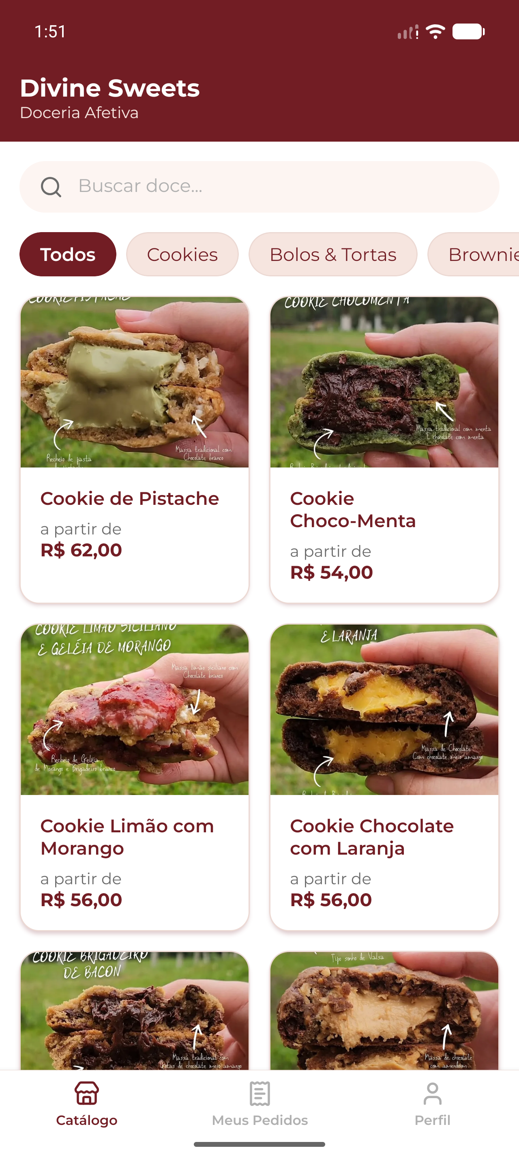
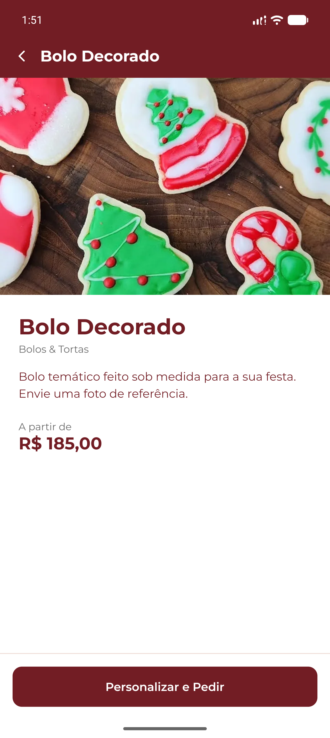
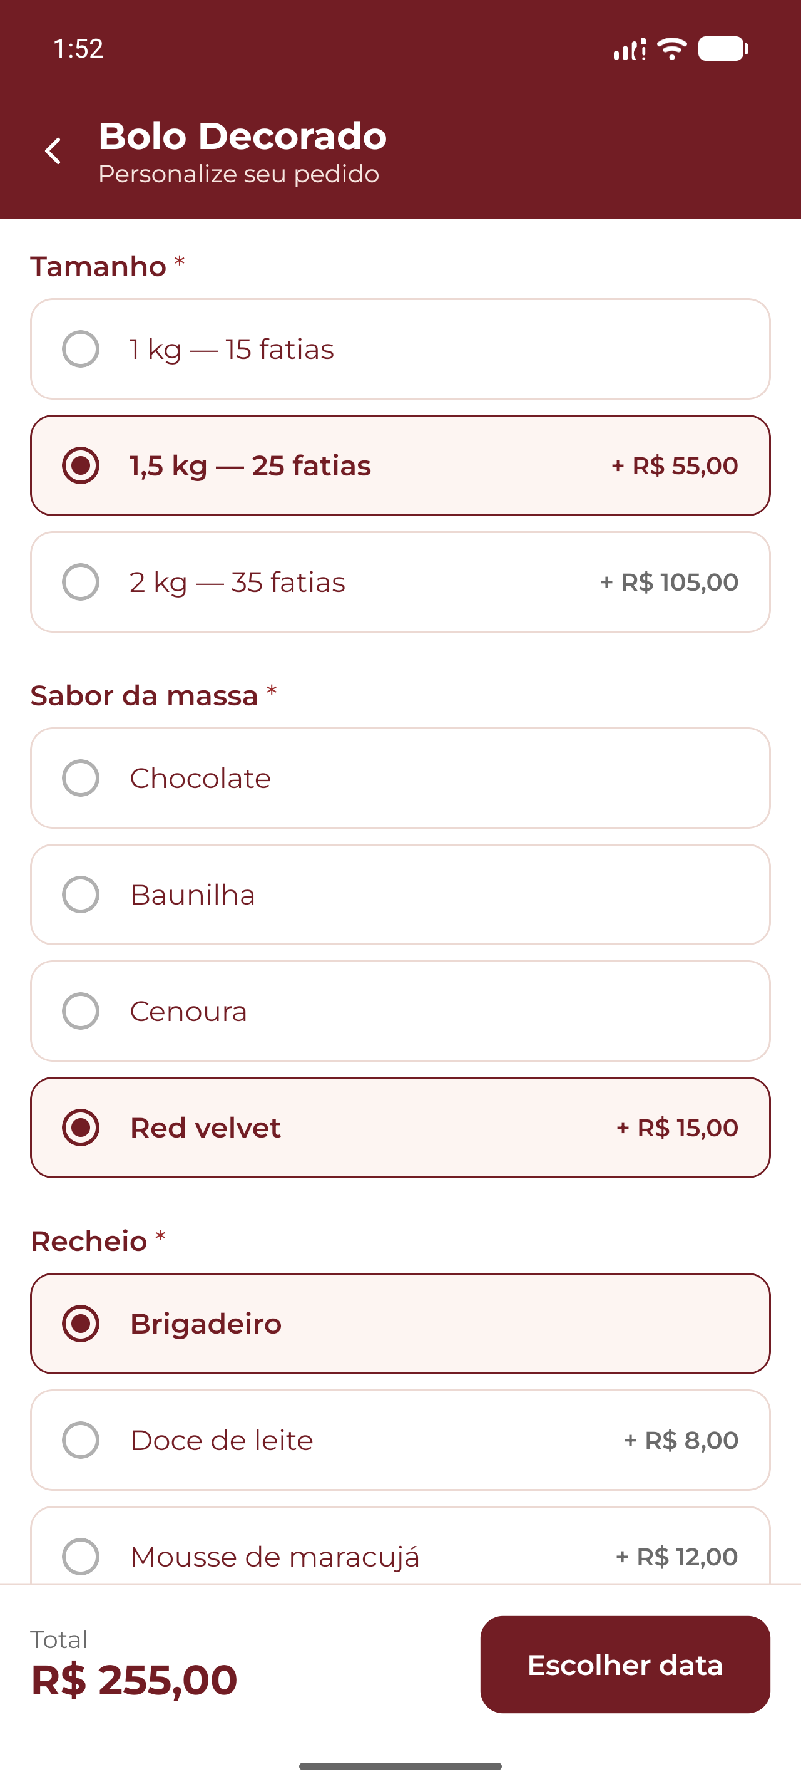
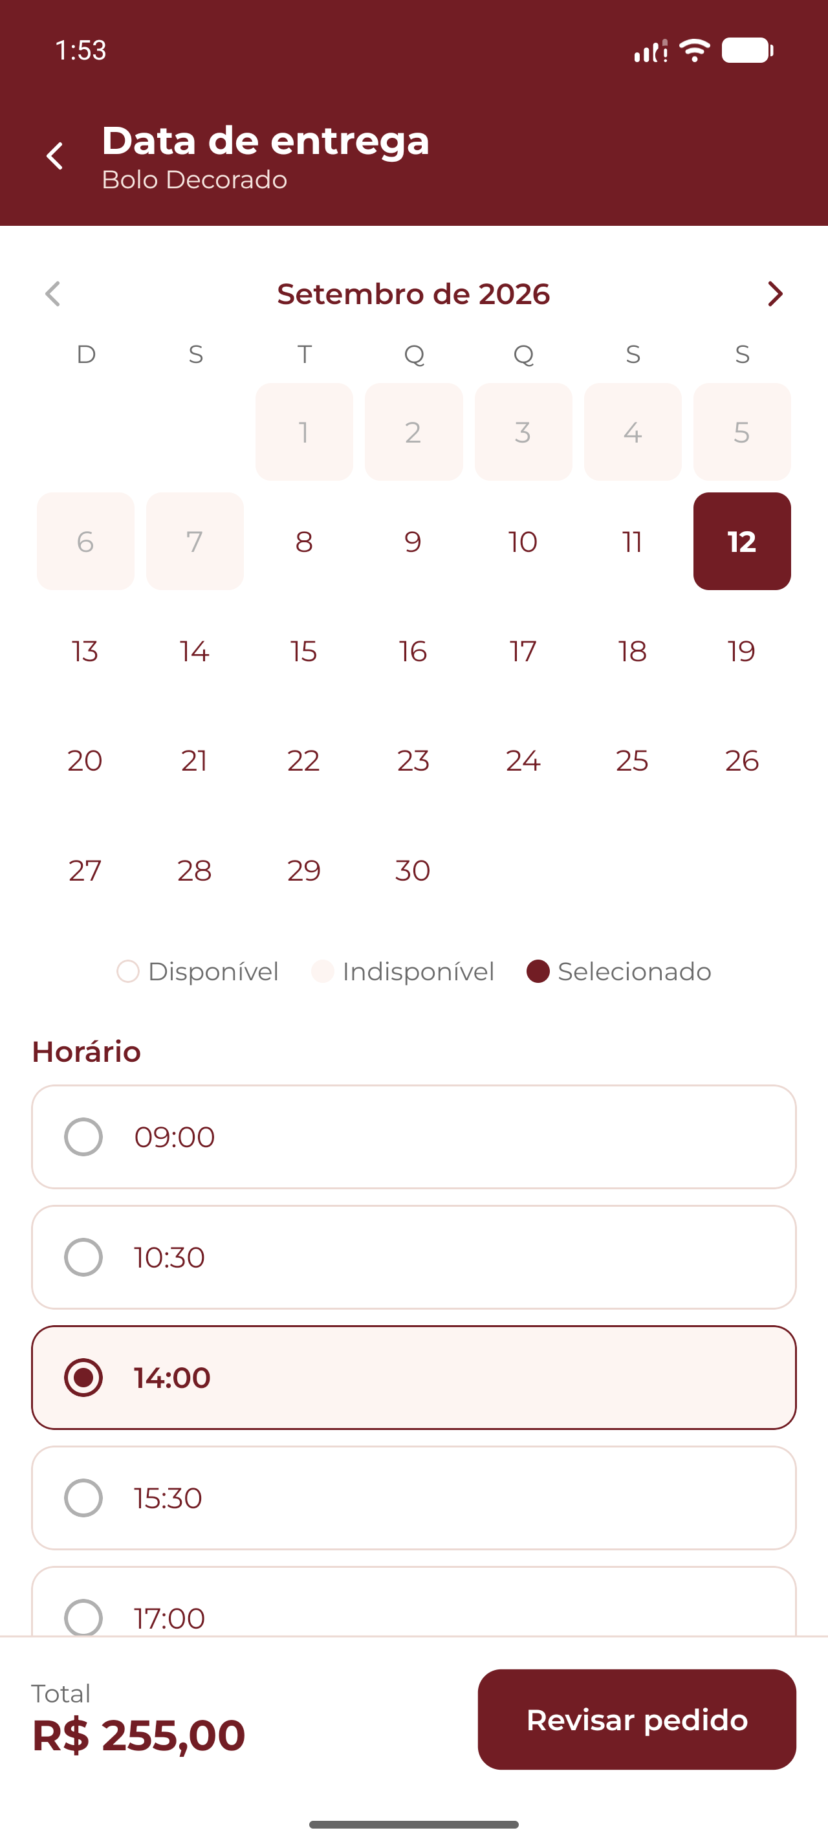
O caminho do cliente
Do catálogo à personalização
Catálogo
Produto
Personalização
Data de entrega

Slide 5
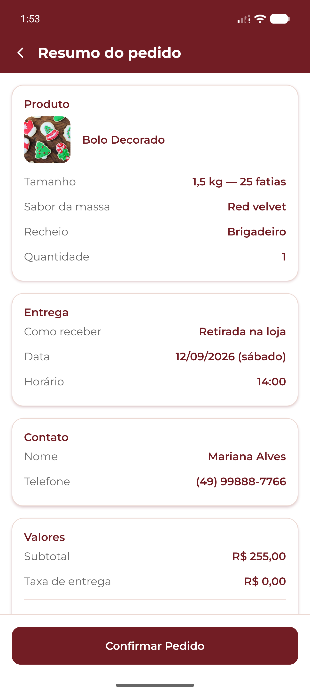
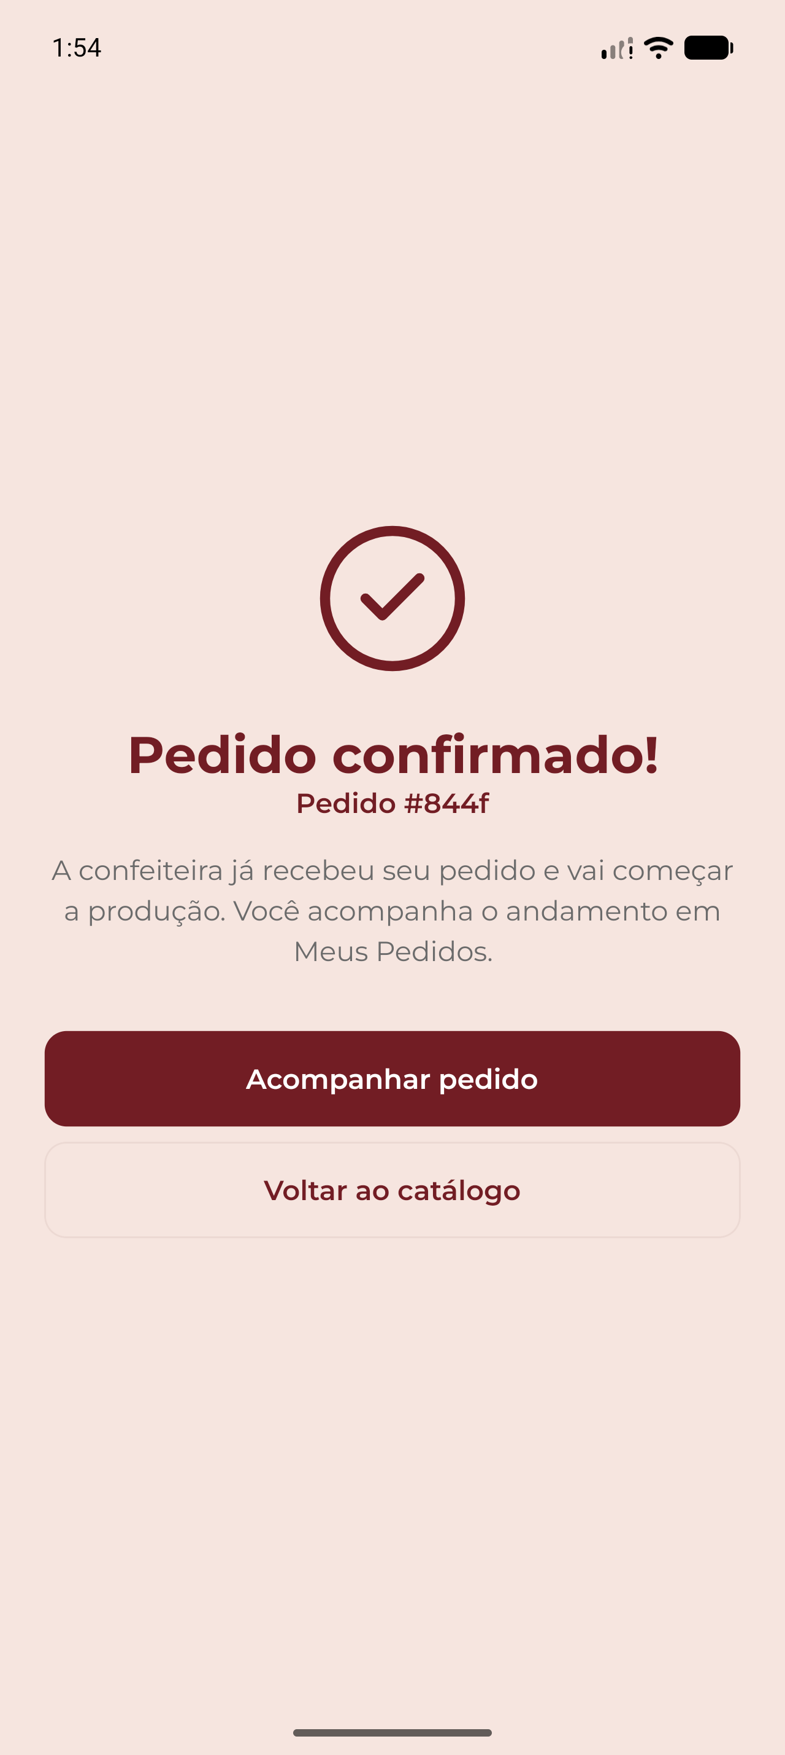
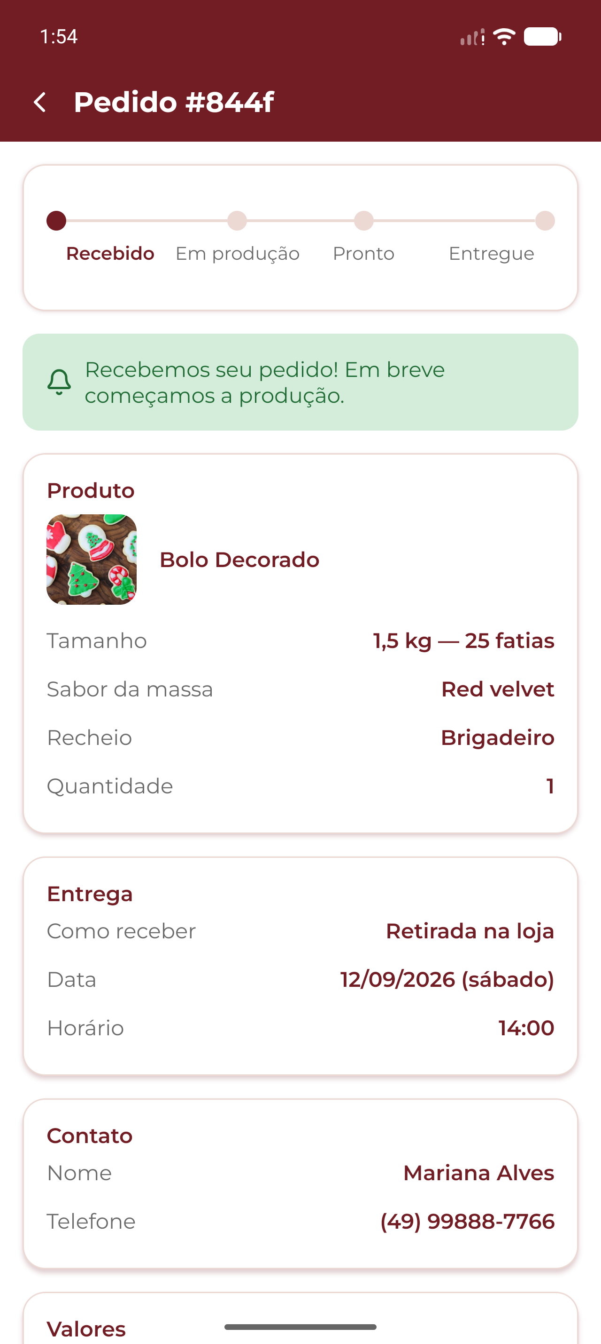
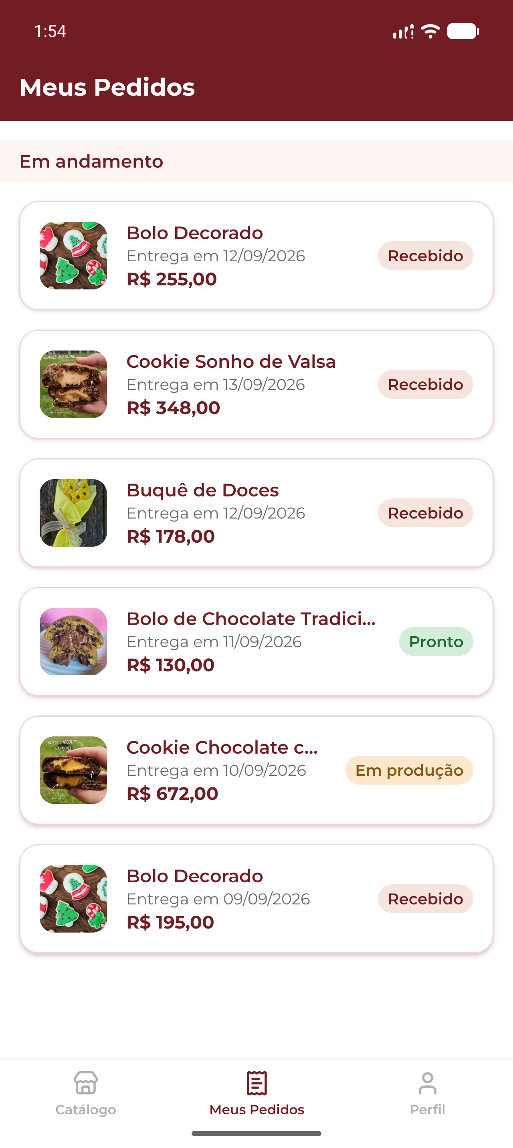
O caminho do cliente
Da confirmação ao acompanhamento
Resumo
Confirmado
Acompanhamento
Meus pedidos

Slide 6
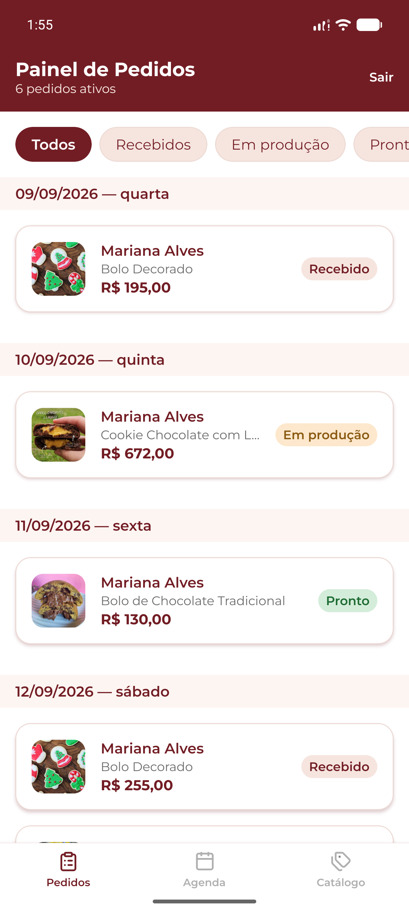
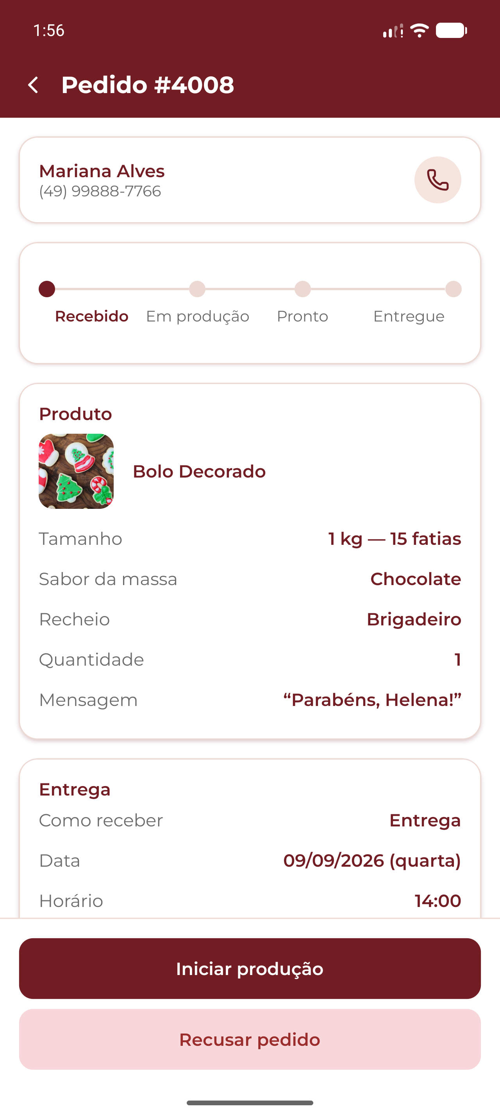
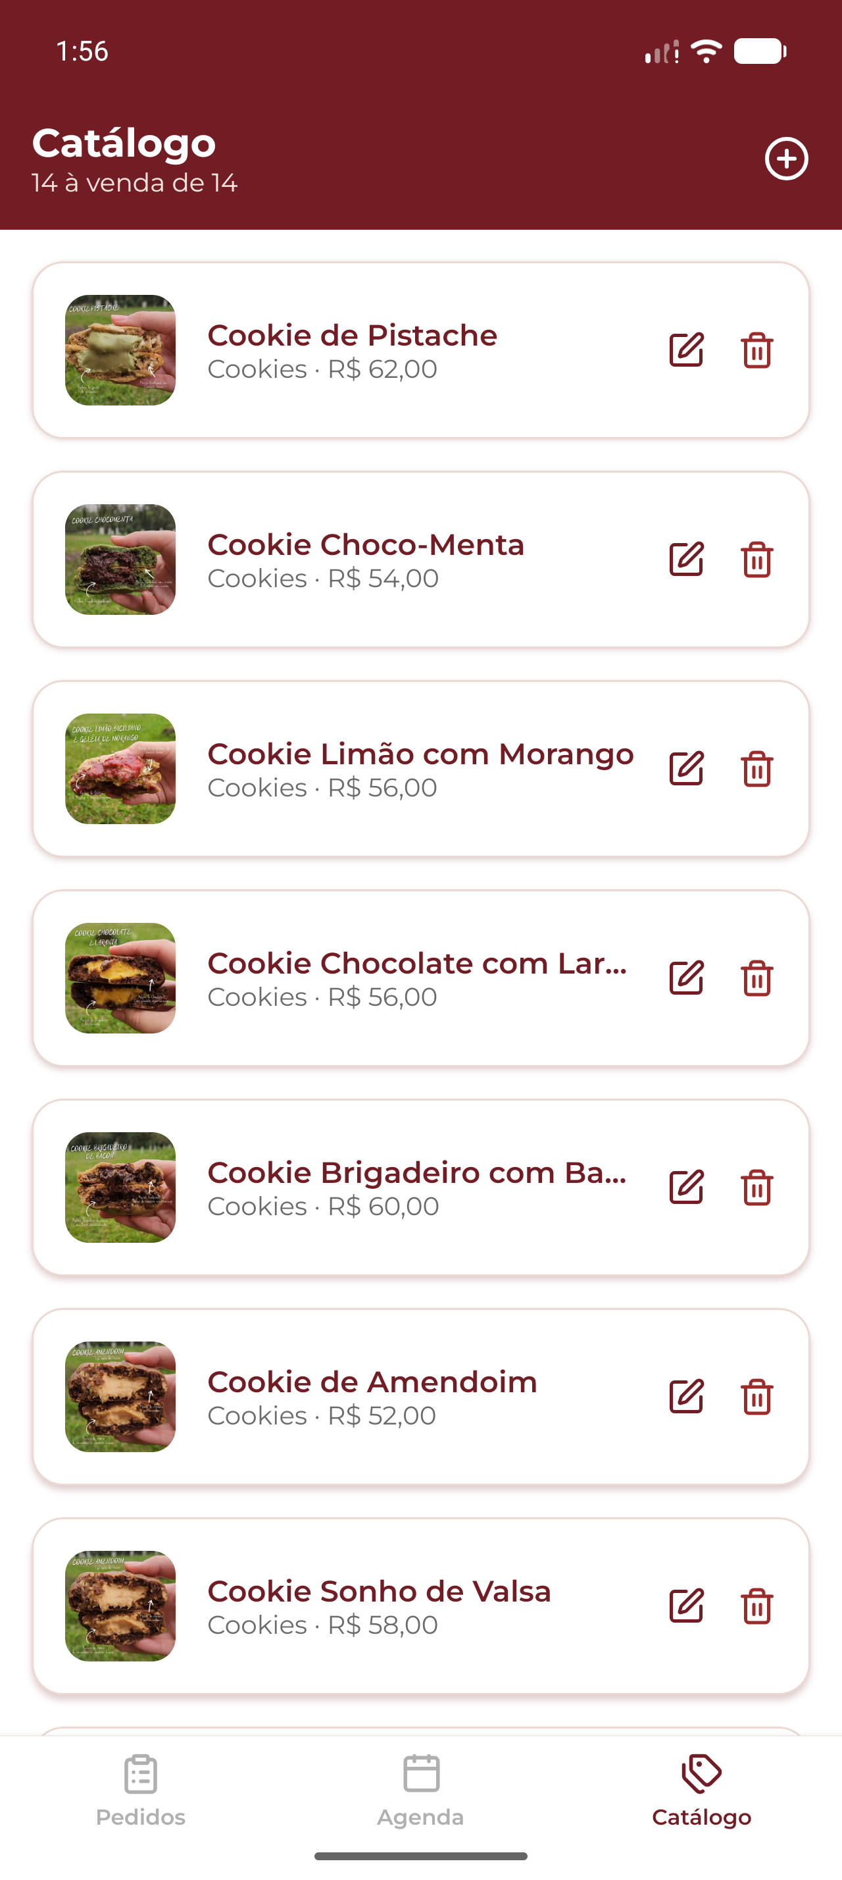
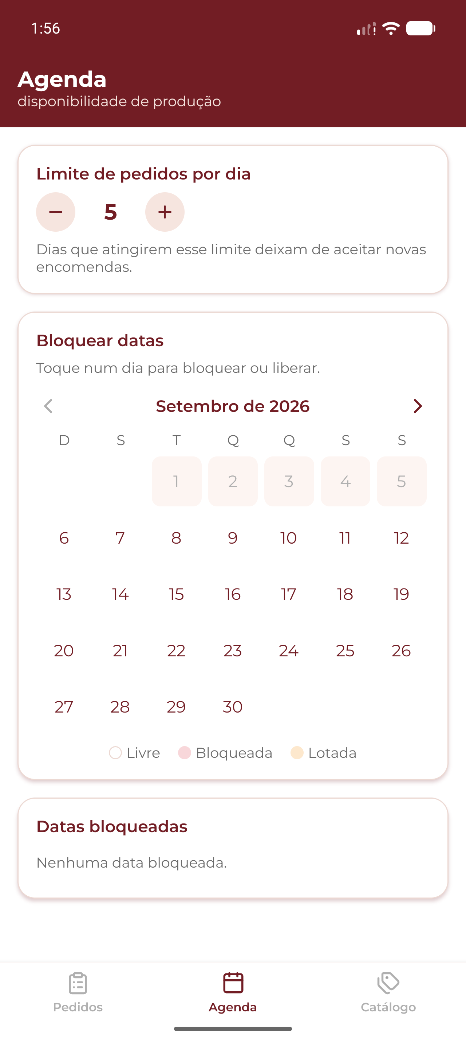
A administração
O outro lado do mesmo aplicativo
Fila de pedidos
Detalhe e contato
Catálogo
Agenda

Slide 7
Arquitetura
Monorepo com três pacotes — 8.894 linhas de TypeScript
app/
HTTPS · JSON · cookie de sessão
api/
Expo · React Native
Android
Hono · Node 24
VPS Ubuntu
shared/
PostgreSQL 16
preço · agenda
validação · tipos
127.0.0.1:7520
As setas para shared/ são importações: os dois lados usam as mesmas funções.

Slide 8
A decisão que moldou o projeto
Por que existe um pacote compartilhado
Duas regras precisam existir dos dois lados
A tela mostra o total enquanto a pessoa escolhe. O servidor calcula o total que será cobrado. O calendário pinta de cinza os dias indisponíveis; o servidor recusa pedidos nesses dias.
Escrever a fórmula duas vezes é garantir que um dia divirjam
O cliente veria um valor na tela e pagaria outro. shared/ tem funções puras — sem rede, sem banco — chamadas pelos dois lados. A regra existe uma vez só.
Isso definiu a fronteira de confiança
O cliente nunca envia o preço: o schema recusa qualquer campo de valor vindo do aplicativo. O servidor recarrega o produto do banco, confere as opções e calcula ele mesmo.
O aplicativo mostra. O servidor decide.

Slide 9
Integração com a API
Documentação OpenAPI gerada do próprio código, em /docs
Público
Autenticado
Administração
GET /api/produtos
GET /api/produtos/:id
GET /api/agenda/disponibilidade
POST /api/pedidos
GET /api/pedidos
POST /api/upload
GET PATCH /api/admin/pedidos
CRUD /api/admin/produtos
GET POST DELETE /api/admin/agenda
TanStack Query no aplicativo
Cache, revalidação e estados de carregamento e erro sem escrever useEffect por tela.
Todo erro sai como { erro, codigo }
A tela decide pelo código, não pelo texto: um 409 data_indisponivel devolve o cliente ao calendário; os demais só exibem o aviso.

Slide 10
Autenticação e autorização
Better Auth · sessão guardada em armazenamento cifrado do sistema
Dois middlewares encadeados
exigirSessao resolve a sessão e normaliza o papel — só a string exata "admin" promove; qualquer outro valor no banco vira "cliente". exigirAdmin recusa o restante com 403.
Ninguém se promove pela API
O campo role é declarado com input: false. Não há caminho pelo cadastro nem pela edição de perfil. A promoção é um UPDATE manual, por quem tem acesso ao servidor.
As rotas do aplicativo são conveniência, não segurança
Os grupos (auth), (cliente) e (admin) redirecionam quem não deveria estar ali — mas toda rota administrativa é verificada no servidor. Um APK modificado não ganha nada.
O upload é tratado como entrada hostil
Tamanho conferido antes de ler o corpo; conteúdo validado decodificando a imagem, e não pela extensão; nome do arquivo sorteado, para não haver travessia de caminho.

Slide 11
Três decisões de modelagem
Doze tabelas, três migrações versionadas
Dinheiro em centavos
Data sem fuso
Pedido é instantâneo
R$ 45,90 é gravado
como 4590, inteiro.
Ponto flutuante não
representa decimais
exatamente:
0.1 + 0.2 não é 0.3.
Somando acréscimos, o
erro se acumularia.
A entrega é um dia do
calendário, não um
instante.
Como timestamp, um
pedido para o dia 10
feito às 22h vira dia 9
ou 11 conforme o fuso
de quem lê.
A coluna é texto puro.
As escolhas copiam
título, nome e acréscimo
no momento do pedido.
Sem isso, editar o preço
de um recheio hoje
reescreveria pedidos
fechados no mês passado.

Slide 12
Experiência do usuário
Princípios aplicados — e o que mudou depois de usar o app no aparelho
Não deixar errar
Máscara em telefone e preço enquanto se digita. O calendário não oferece data indisponível: mostra o dia em cinza com o motivo, em vez de aceitar e recusar depois.
O preço sempre à vista
Rodapé fixo acompanha a personalização. Ninguém chega ao resumo e se surpreende.
Estados desenhados, não tela em branco
Toda lista tem carregando, vazia — com texto que explica o que fazer — e erro, com botão de tentar de novo.
Seletores mais legíveis
As escolhas que ficam gravadas passaram de pílulas para linhas com rádio: o rótulo não quebra e os acréscimos ficam alinhados numa coluna. Os filtros seguem em pílula — em coluna, empurrariam para fora da tela a lista que filtram.

Slide 13
Verificação
Executor nativo do Node, sem framework externo
shared/
34
preço, agenda, formatação, schemas
135
api/servicos/
28
pedido, leitura restrita, agenda
api/rotas/
53
rotas com banco real, autorização
api/ demais
11
schema, seed, sessão, montagem
testes automatizados
app/
9
cliente HTTP, erros de autenticação
A ênfase está no que custa dinheiro ou expõe dados
Que o preço não vem do cliente. Que um usuário não lê o pedido de outro. Que a rota administrativa recusa quem não é administrador. Que a data não escorrega de fuso.
Rotas testadas contra PostgreSQL real, sem simulacros
Um simulacro de banco confirma a chamada que você imaginou, não a que o banco aceita.

Slide 14
Publicação
VPS Ubuntu ARM64 — compartilhada com outros projetos
Nada em porta padrão, nada exposto
API em 127.0.0.1:8100 e Postgres em 127.0.0.1:7520, os dois em loopback. A exposição é por Cloudflare Tunnel: nenhuma porta aberta no firewall, TLS gerenciado.
Node próprio, sem mexer no dos outros
O sistema tem Node 22, exigido por outros projetos. A versão 24 fica em /opt/node24 e entra no PATH só dentro do deploy e do serviço.
Deploy automatizado com verificação de saúde
Um push na main atualiza o código por SSH, roda migrações e reinicia o serviço. Se /health não responder, o deploy falha — em vez de deixar o serviço quebrado no ar.

Slide 15
Limitações e conclusão
O que ficou de fora
O que foi entregue
Pagamento não é processado — a tela registra a forma escolhida
Sem notificação push: o status é visto ao abrir o app
Android apenas — o build iOS exige conta paga da Apple
Fluxo completo das duas pontas, cliente e administração
API própria com banco relacional e autorização por papel
135 testes automatizados, typecheck limpo
Deploy automatizado com verificação de saúde
APK publicado e instalável

